Slide 1
Universidad de cartago
Elaborado por:
YAXENIA LÓPEZ

Slide 2
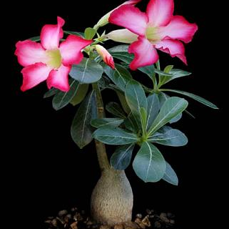
Las plantas
son seres vivientes que como los animales se alimentan, respiran y se reproducen. A diferencia de los animales las plantas no pueden desplazarseni tampoco sentir. Pero sí pueden hacer algo que los animales no hacen, como fabricar su propio alimento (nutrimento) mediante la fotosíntesis clorofiliana

Slide 3
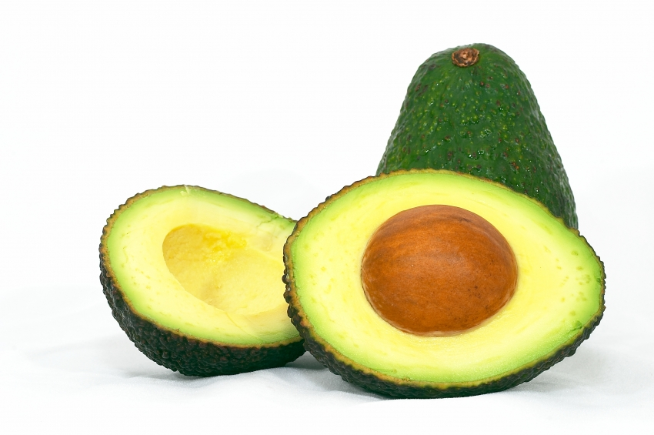
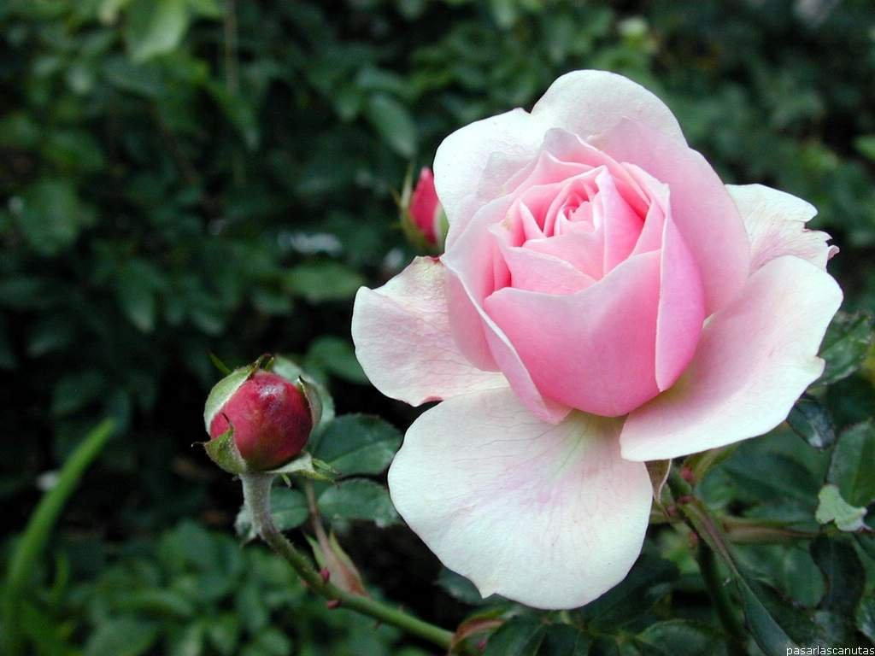
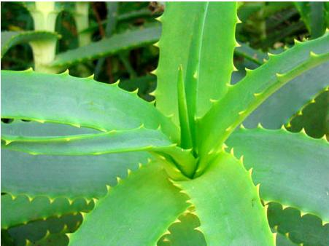
Se clasifican
Ornamentales
Medicinales
Alimenticias

Slide 4
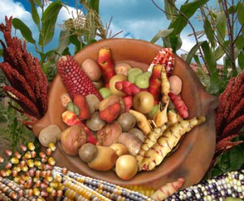
Alimenticias
Maíz
Aguacate
Arroz
Yuca

Slide 5
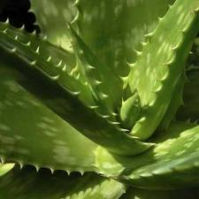
Medicianales
Diente de ajo
Salvia
Sábila
Guanabana

Slide 6
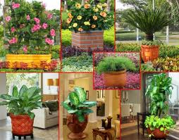
ornamentales
Rosa
Papo
Clavel
Lirios
chavelitas

